Slide 1
蝦皮大學課程活動素材工具
MS 線上編輯器
直接在版面上打字、換語意角色、上傳圖，一次做完一整頁活動頁 MS。
蝦大（主力使用者）
2026-10
01 / 12

Slide 2
01 START
第一次打開怎麼做
從左邊「加一段」加一塊進來
或按上面「範例整頁」看完整的一頁長什麼樣子
全新打開（瀏覽器裡還沒有暫存內容）會自動帶入一套範例整頁（KV＋活動亮點＋票種說明＋活動流程＋賣家顧問＋活動資訊＋注意事項，共 7 段假字）
已有上次內容時，重新整理會照原樣還原，不會被範例蓋掉
02 / 12

Slide 3
02 介面
頂列工具
專案名稱同時是輸出檔名
復原／重做：Ctrl Z ／ Ctrl Shift Z
配色主題跟 BN 編輯器 20 個主題連動
03 / 12

Slide 4
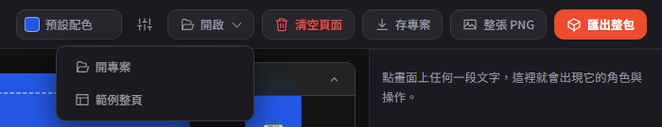
03 介面
開啟選單
提醒
「開專案」選檔後直接覆蓋目前畫面，沒有二次確認——跟「清空頁面」不一樣，開專案前請先確定內容已存檔。
04 / 12

Slide 5
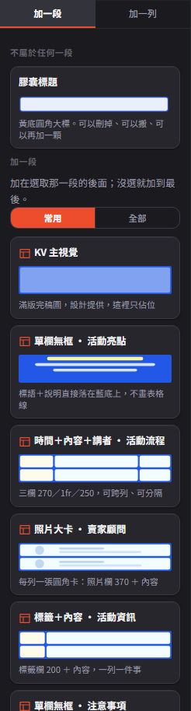
04 組版面
加一段／加一列
加一段：插在選取那一段的後面，沒選就加到最後；KV 永遠排最上面，只能有一個
最上面另有「不屬於任何一段」區（目前是可重複加的「膠囊標題」）
加一列：先選一段才知道加到哪；有「整張表」的話一鍵換成完整樣態
05 / 12

Slide 6
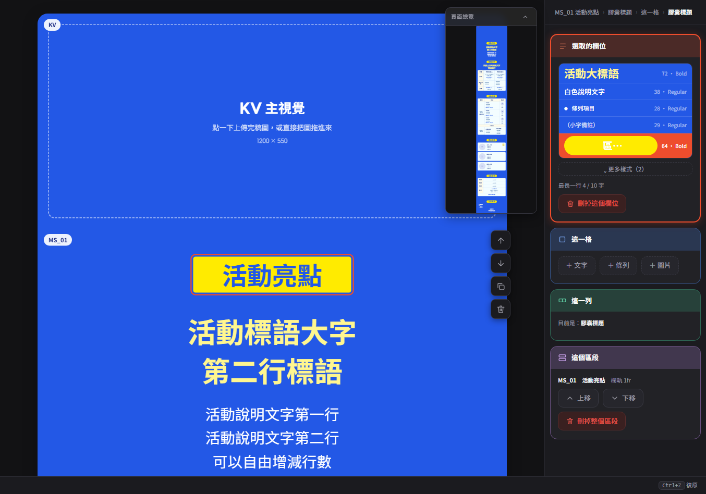
05 組版面
在畫布上直接編輯
麵包屑路徑（可點擊跳層）、頁面總覽縮圖（右上，可收合）、浮動列工具列（上移/下移/複製/刪除）、右欄四層分組
06 / 12

Slide 7
06 組版面
切換欄位的語意角色
大標題 | 32．Bold
副標／強調文字 | 20．Medium
一般內文說明文字 | 15．Regular
條列重點一條 | 14．Regular
備註或小字說明 | 12．Regular
點任一列即換成該角色，盡量把既有文字帶過去；每列用實際字級字重畫樣本字
這些數字是逐層量 PSD 校準出來的，只能挑角色、不能自由調字級字重
07 / 12

Slide 8
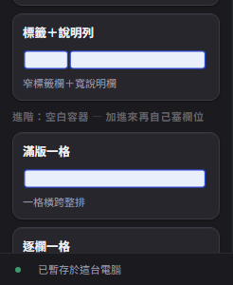
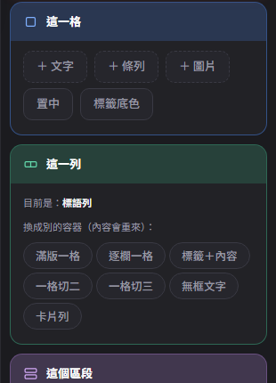
07 組版面
進階模式
預設關閉，日常只需要「加一段、加一列、打字、換角色」。打開後（狀態會記住）：
左欄「加一列」底部多出「進階：空白容器」
右欄「這一格」「這一列」多出細節操作
08 / 12

Slide 9
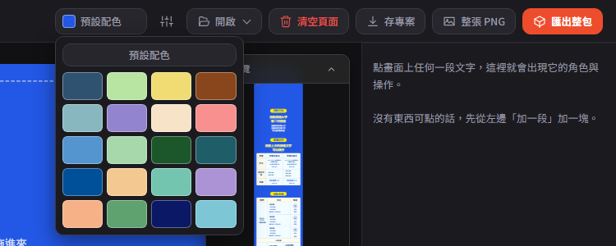
08 視覺
配色跟著 BN 主題走
選一個，整頁 12 個顏色立刻換掉，畫布／縮圖／匯出全部一致；選「預設配色」退回原本校準色。
09 / 12

Slide 10
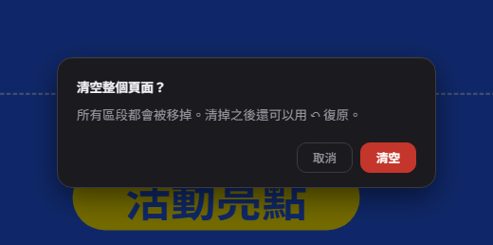
09 交件
存檔與匯出
存專案
整張 PNG
匯出整包
下載 .json，含版面與圖片，換電腦打開也完整
一張拼接好的整頁長圖，臨時預覽最快
zip：每段 JPG＋整張 PNG＋project.json
10 / 12

Slide 11
10 注意事項
已知限制
2026-09-29 起不再匯出 Excel 工單，如仍需要請洽專案負責人員
「開啟選單」裡的「開專案」沒有覆蓋確認，選了就直接蓋掉畫面
拖放只支援圖片拖到圖片欄位／KV；不支援拖曳排序區段或列、不支援拖 .json 開檔
部分視覺仍在逐步校準：表格線色、部分字級、較新列型／區段還沒一一對過 PSD
11 / 12

Slide 12
開始使用 MS 線上編輯器
完整操作手冊與截圖請見 MS線上編輯器使用說明.html
12 / 12

